Slide 1
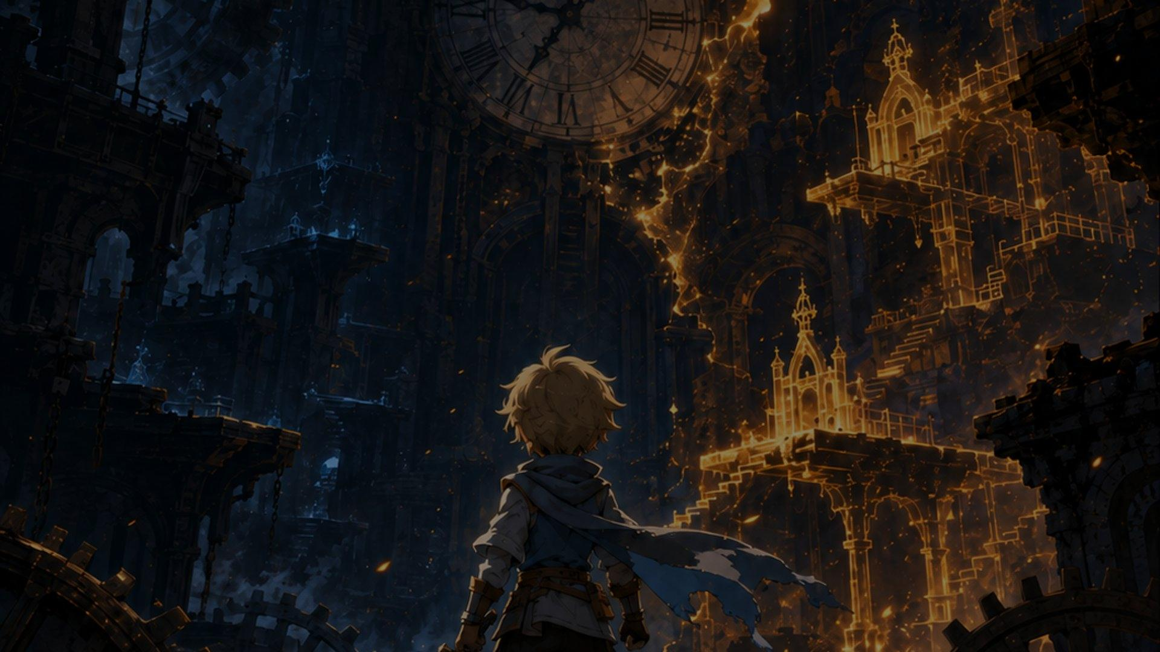
灰烬钟塔
课程设计展示 · Ashen Clocktower
战斗夺回灰烬，切相显现过去。
在破碎的现在与燃尽的过去之间，踏上通往塔顶的路。

Slide 2
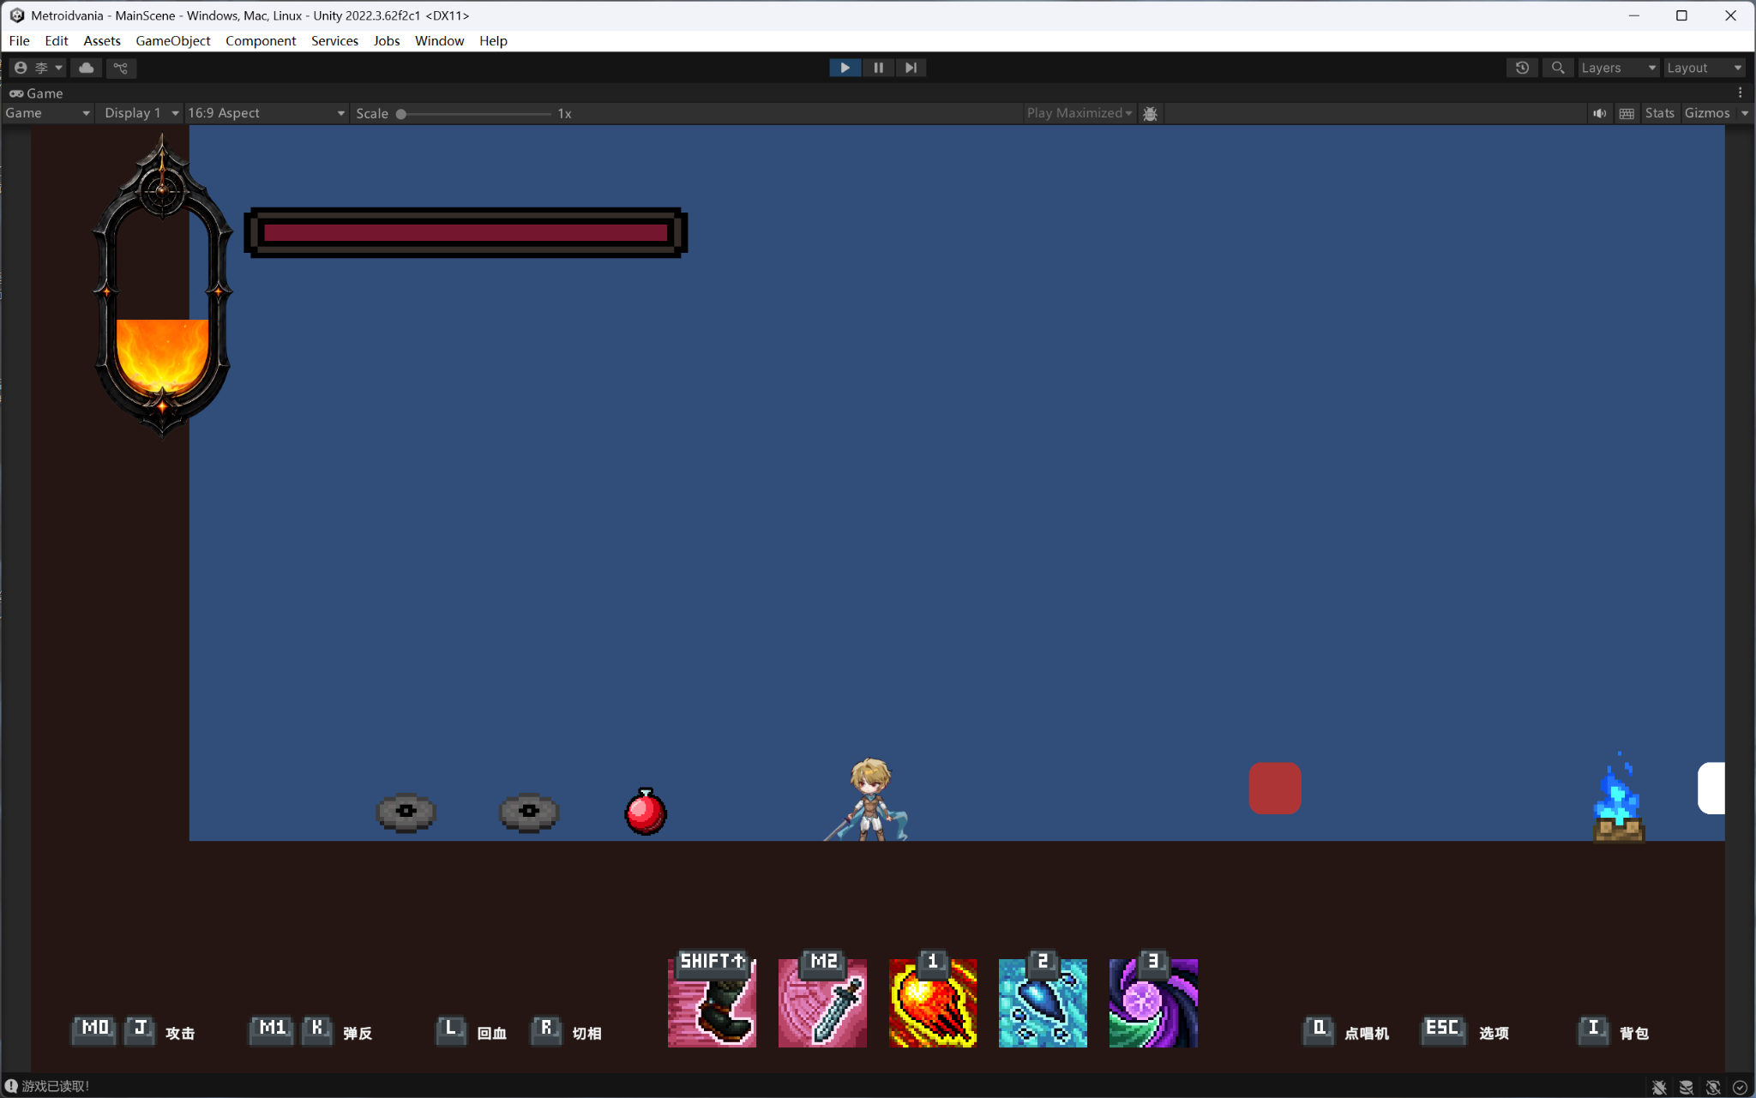
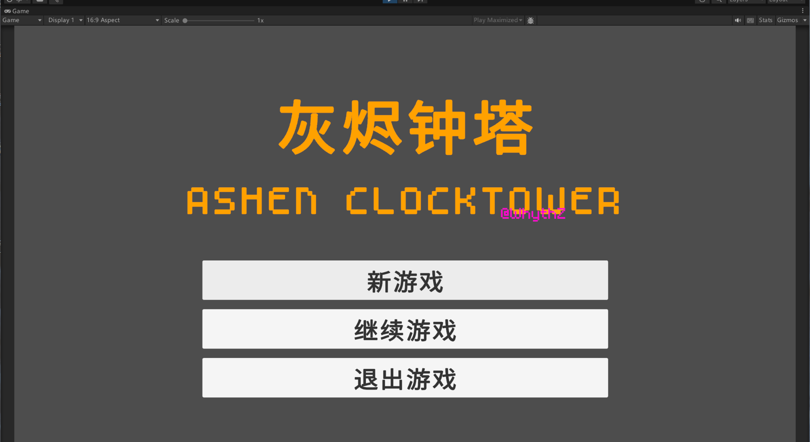
项目定位：2D 类银河恶魔城课程设计
动作平台跳跃
灰烬资源管理
切相探索
房间式关卡
剧情残响
当前成果包括：基础战斗、HUD、本地化菜单、灰烬值 UI、灰烬态视觉、叙事触发系统与地图蓝图工具。
灰烬钟塔 / Ashen Clocktower · 2

Slide 3
核心循环：用战斗换取“触碰过去”的时间
战斗
灰烬值
切相
探索
成长
攻击敌人
获得灰烬
技能 / 回血 / 切相
共享资源
按 R 进入
灰烬态
过去平台显现
跨越断桥
解锁投剑 / 冲刺
火 / 冰 / 赐福
设计亮点：同一个资源同时服务战斗、生存与探索，迫使玩家在“马上变强”和“保留灰烬通过地形”之间取舍。
战斗 → 灰烬 → 切相 → 旧路显现 → 能力成长 → 更深探索
灰烬钟塔 / Ashen Clocktower · 3

Slide 4
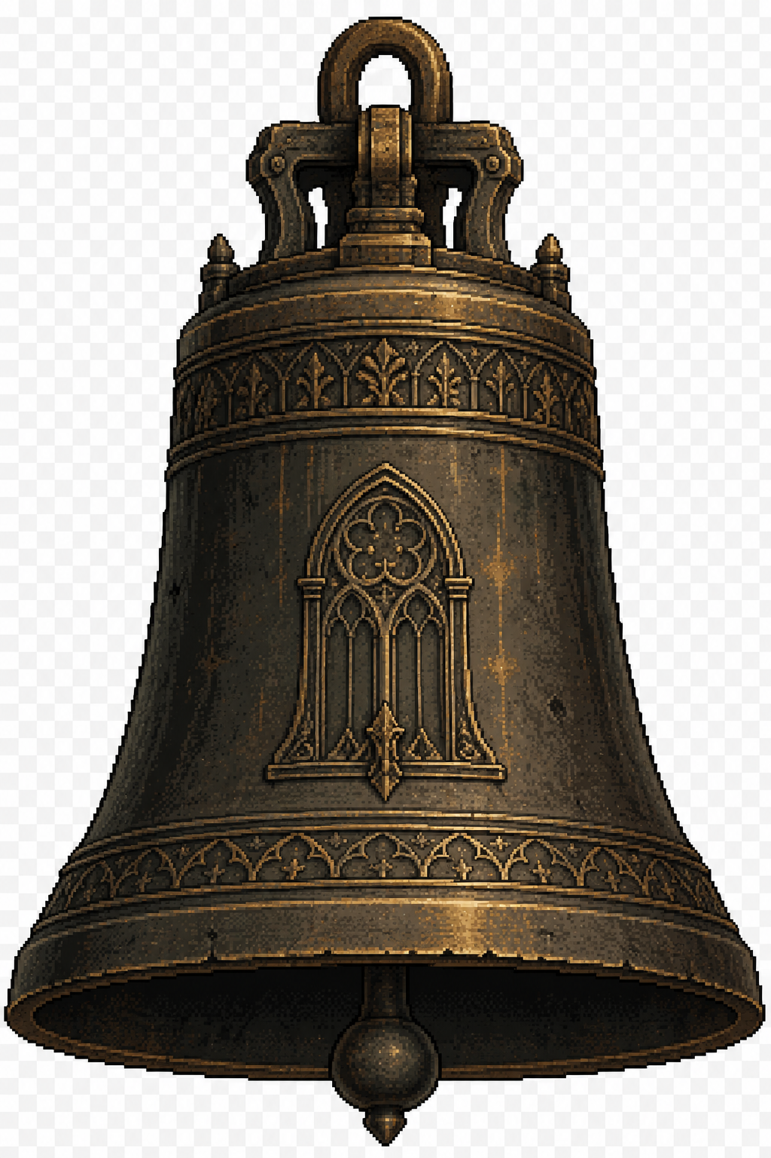
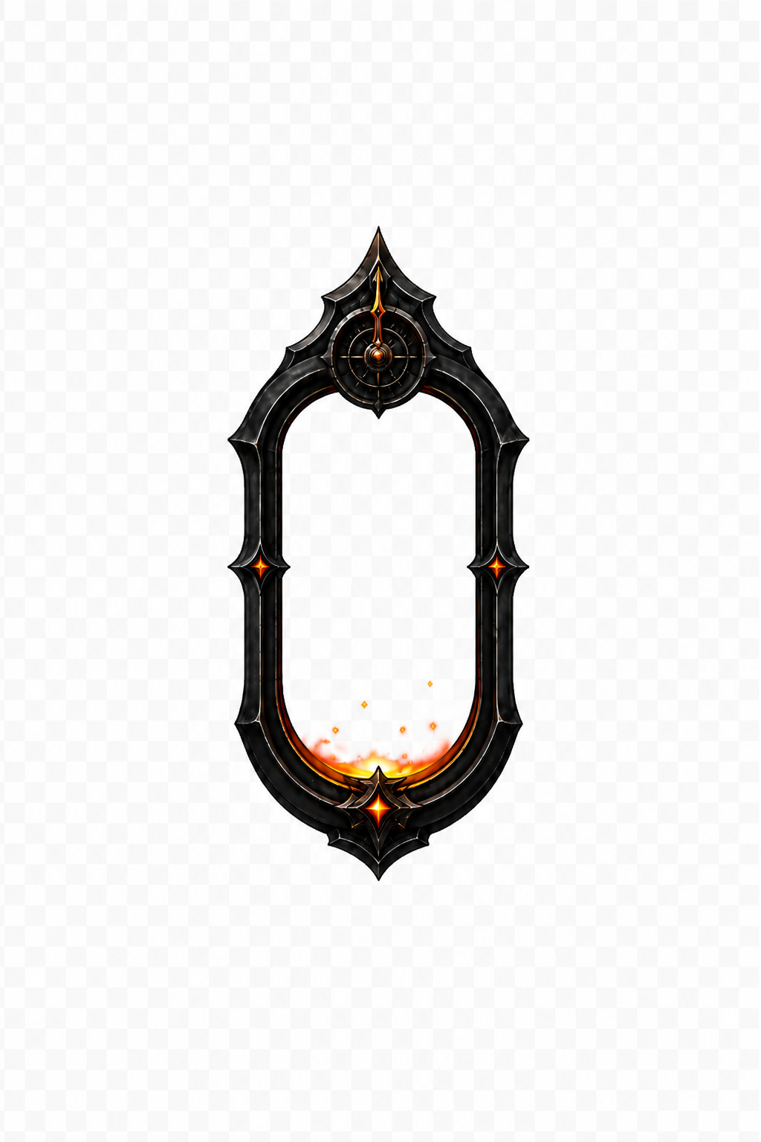
系统拆解：灰烬态让“过去”成为可玩的地形
灰烬系统
攻击命中与击杀敌人获得灰烬；技能、回血与切相消耗灰烬。
切相系统
按 R 进入灰烬态；灰烬态下旧桥、跳台与隐藏结构显现。
灰烬态视觉
画面变暗、橙黄色滤镜、灰烬粒子飘动，帮助玩家区分状态。
叙事触发
路过石碑或残响点弹出文本，用短句铺设世界观和机制提示。
钟、灰烬、残响、过去结构
灰烬钟塔 / Ashen Clocktower · 4

Slide 5
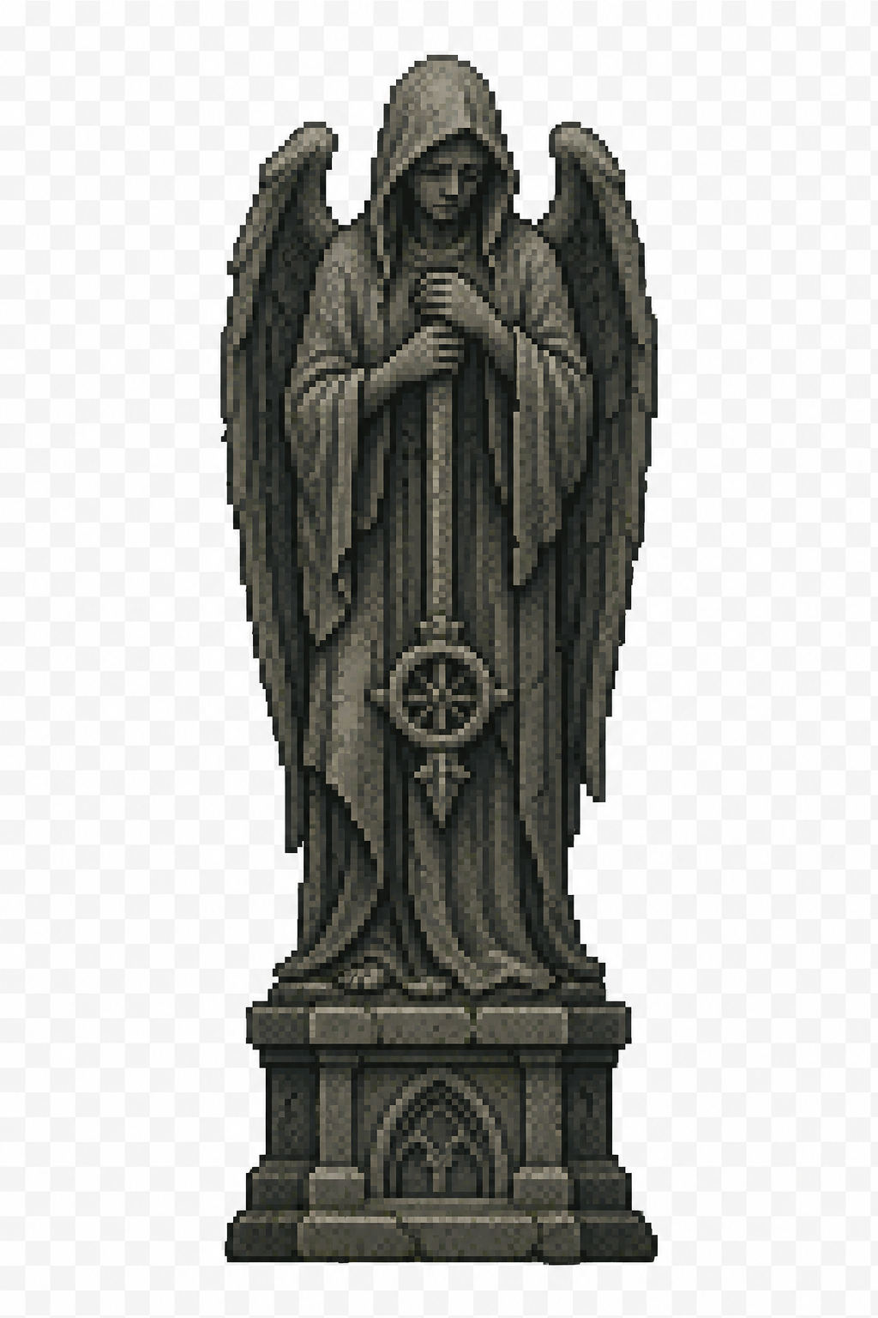
剧情推进：从荒野来到塔顶
开场
远行者抵达钟塔，纵身跃入荒野小径
教学
击杀小怪、篝火休整、首次获得灰烬
灰烬态
断桥受阻，交互石碑，显现旧桥
入塔
获得投掷宝剑，打开钟塔入口
成长
冲刺 / 火 / 冰逐步解锁，理解钟塔真相
赐福
旧日长廊石碑回应，灰烬态不再消耗
终局
攀上塔顶，与守护者 Boss 战斗
旧日长廊承载好友昵称、头像、寄语与 BGM，作为“记忆的灰烬”。
灰烬钟塔 / Ashen Clocktower · 5

Slide 6
地图蓝图：房间式结构 + 传送门连接
荒凉小径
断桥教学
钟塔前庭
钟塔大厅 Hub
齿轮廊道
冲刺
熔灰工坊
火魔法
静霜钟室
冰魔法
旧日长廊
赐福
主塔登顶
塔顶 Boss
说明：当前工具目标是生成“房间蓝图”，每个房间独立绘制，出入口统一用传送门连接，便于后续手工搭建。
灰烬钟塔 / Ashen Clocktower · 6

Slide 7
演示视频：建议展示 90 秒完整体验闭环
镜头 1：开场与荒凉小径
展示主菜单、开场文字、玩家落地、基础移动。
镜头 2：战斗与灰烬
▶
击杀小怪，灰烬值 UI 上涨；篝火存档点修整。
镜头 3：断桥与切相
普通态无法通过，按 R 进入灰烬态，旧桥显现。
镜头 4：能力与登塔
投掷宝剑 / 冲刺 / 火冰魔法，最终进入 Boss 区域。
此页已预留视频位：正式展示时可将录屏 MP4 拖入左侧截图区域。建议录制 60–90 秒，突出“战斗获得灰烬 → 切相过桥 → 能力解锁 → 登塔”。
灰烬钟塔 / Ashen Clocktower · 7

Slide 8
实现成果与后续计划
已完成 / 已有雏形
灰烬系统、切相系统、灰烬态物体、灰烬值 UI、对话触发、中文菜单、宣传海报、房间蓝图工具。
正在推进
精细化房间蓝图、单向平台、旧日长廊内容征集、能力获取提示文案、关键资产制作。
下一步重点
打通 Demo：荒凉小径 → 断桥切相 → 塔前战斗 → 投剑入塔 → 主塔登顶预览。
课程展示目标：让评委在 3 分钟内理解“灰烬”如何同时驱动战斗、探索、叙事与关卡设计。
灰烬钟塔 / Ashen Clocktower · 8

Slide 9
灰烬不是死亡后的残余，
而是时间不愿忘记的东西。
谢谢观看

